Slide 1
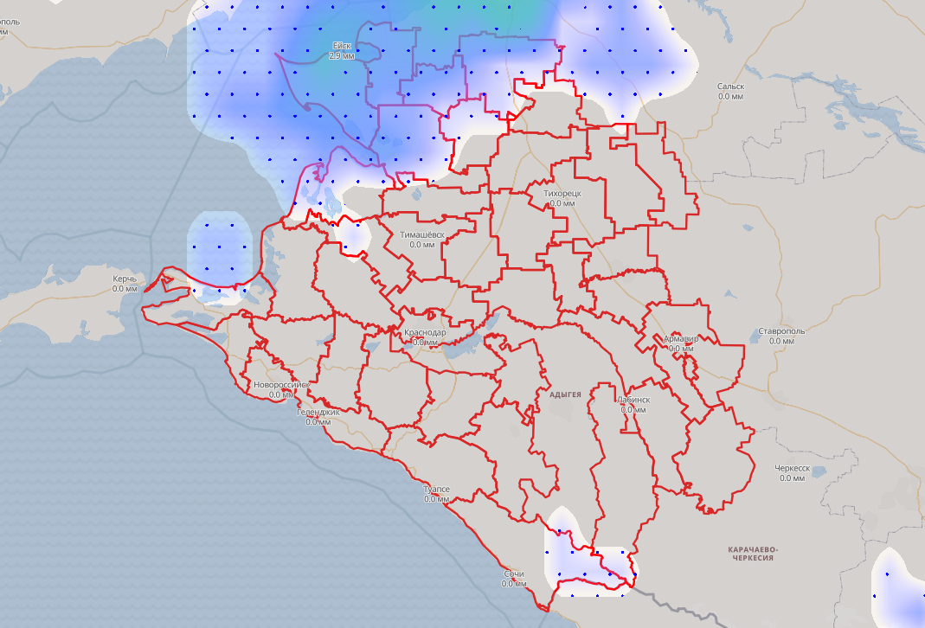
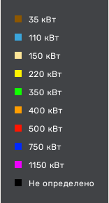
ИНФОРМАЦИОННЫЕ МАТЕРИАЛЫ ПО ОСАДКАМ
НА ТЕРРИТОРИИ КРАСНОДАРСКОГО КРАЯ
(РИСК НАРУШЕНИЯ ЭЛЕКТРОСНАБЖЕНИЯ НА 11.08.2023)
Кущевский р-н
Ейский р-н
Староминский р-н
23721/68086
31306/140838
15821/41799
23%
879/332
31%
2052/824
16%
1577/597
10
10
10
9
8
6
Каневской р-н
Славянский р-н
35795/105025
34%
546/471
42126/131529
12
8
14%
1317/653
Условные обозначения
13
6
осадки, мм
Темрюкский р-н
43427/120552
18%
1967/619
- линии электропередач
7
10
20
- количество осадков (УГМС), мм
15
- порывы ветра (УГМС), м/с
- прогноз нарушения ЛЭП (УГМС)
321/20
- протяженность ЛЭП/ТП (шт.)
19/330
- кол-во домов /населения
г. Сочи
- износ электроэнергетических систем
50362/497806
60%
15%
984/1336
Город
- муниципальное образование
6
7
ГУ МЧС России по Краснодарскому краю
АРМ № 7
16:00 10.08.2023
Исп. А.Ю. Годлевская
Тел. 3220-5507

Slide 2
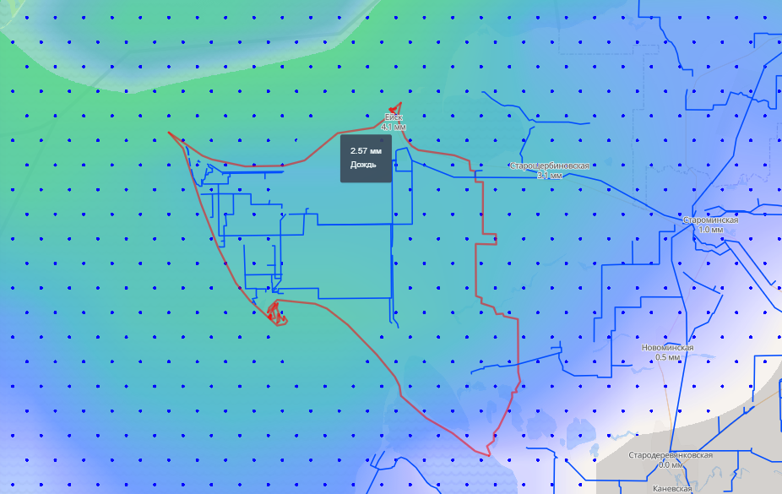
ИНФОРМАЦИОННЫЕ МАТЕРИАЛЫ ПО ОСАДКАМ
НА ТЕРРИТОРИИ КРАСНОДАРСКОГО КРАЯ
(РИСК НАРУШЕНИЯ ЭЛЕКТРОСНАБЖЕНИЯ НА 11.08.2023)
Условные обозначения
Ейский р-н
31306/140838
осадки, мм
31%
2052/824
10
9
- линии электропередач
20
- количество осадков (УГМС), мм
15
- порывы ветра (УГМС), м/с
- прогноз нарушения ЛЭП (УГМС)
321/20
- протяженность ЛЭП/ТП (шт.)
19/330
- кол-во домов /населения
- износ электроэнергетических систем
60%
Город
- муниципальное образование
ГУ МЧС России по Краснодарскому краю
АРМ № 7
16:00 10.08.2023
Исп. А.Ю. Годлевская
Тел. 3220-5507

Slide 3
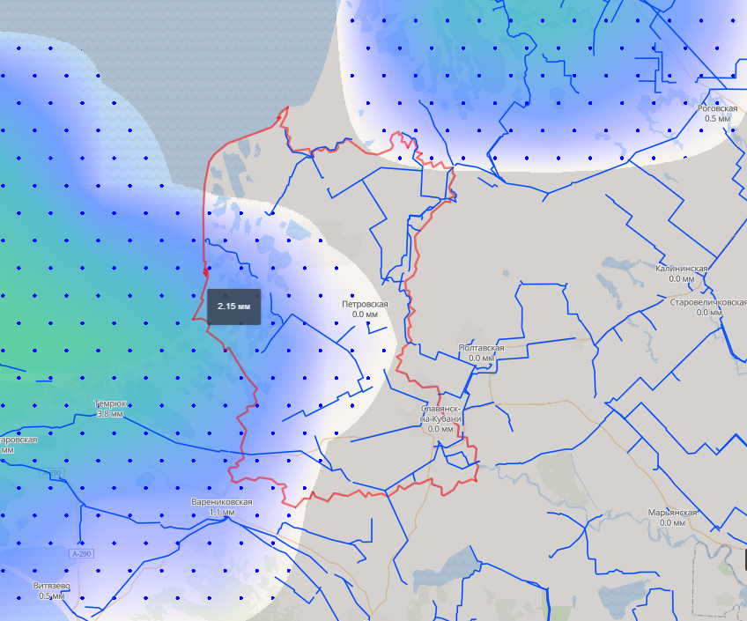
ИНФОРМАЦИОННЫЕ МАТЕРИАЛЫ ПО ОСАДКАМ
НА ТЕРРИТОРИИ КРАСНОДАРСКОГО КРАЯ
(РИСК НАРУШЕНИЯ ЭЛЕКТРОСНАБЖЕНИЯ НА 11.08.2023)
Славянский р-н
Условные обозначения
42126/131529
14%
1317/653
13
6
осадки, мм
- линии электропередач
20
- количество осадков (УГМС), мм
15
- порывы ветра (УГМС), м/с
- прогноз нарушения ЛЭП (УГМС)
321/20
- протяженность ЛЭП/ТП (шт.)
19/330
- кол-во домов /населения
- износ электроэнергетических систем
60%
Город
- муниципальное образование
ГУ МЧС России по Краснодарскому краю
АРМ № 7
16:00 10.08.2023
Исп. А.Ю. Годлевская
Тел. 3220-5507

Slide 4
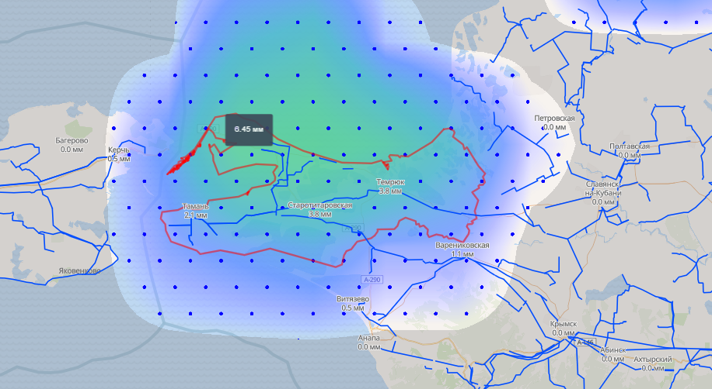
ИНФОРМАЦИОННЫЕ МАТЕРИАЛЫ ПО ОСАДКАМ
НА ТЕРРИТОРИИ КРАСНОДАРСКОГО КРАЯ
(РИСК НАРУШЕНИЯ ЭЛЕКТРОСНАБЖЕНИЯ НА 11.08.2023)
Условные обозначения
осадки, мм
Темрюкский р-н
43427/120552
18%
1967/619
7
10
- линии электропередач
20
- количество осадков (УГМС), мм
15
- порывы ветра (УГМС), м/с
- прогноз нарушения ЛЭП (УГМС)
321/20
- протяженность ЛЭП/ТП (шт.)
19/330
- кол-во домов /населения
- износ электроэнергетических систем
60%
Город
- муниципальное образование
ГУ МЧС России по Краснодарскому краю
АРМ № 7
16:00 10.08.2023
Исп. А.Ю. Годлевская
Тел. 3220-5507

Slide 5
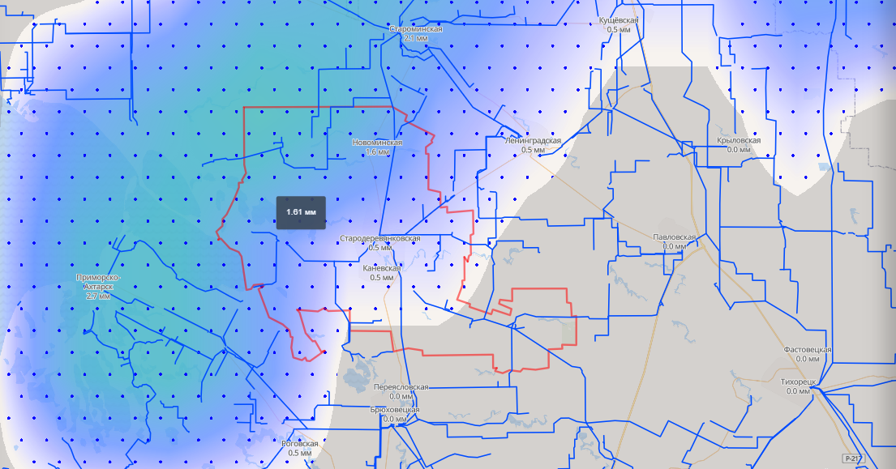
ИНФОРМАЦИОННЫЕ МАТЕРИАЛЫ ПО ОСАДКАМ
НА ТЕРРИТОРИИ КРАСНОДАРСКОГО КРАЯ
(РИСК НАРУШЕНИЯ ЭЛЕКТРОСНАБЖЕНИЯ НА 11.08.2023)
Каневской р-н
35795/105025
Условные обозначения
34%
546/471
12
8
осадки, мм
- линии электропередач
20
- количество осадков (УГМС), мм
15
- порывы ветра (УГМС), м/с
- прогноз нарушения ЛЭП (УГМС)
321/20
- протяженность ЛЭП/ТП (шт.)
19/330
- кол-во домов /населения
- износ электроэнергетических систем
60%
Город
- муниципальное образование
ГУ МЧС России по Краснодарскому краю
АРМ № 7
16:00 10.08.2023
Исп. А.Ю. Годлевская
Тел. 3220-5507

Slide 6
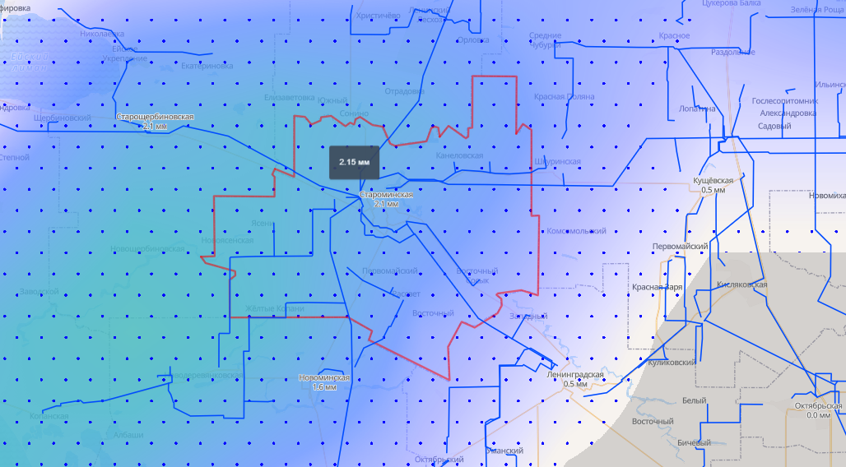
ИНФОРМАЦИОННЫЕ МАТЕРИАЛЫ ПО ОСАДКАМ
НА ТЕРРИТОРИИ КРАСНОДАРСКОГО КРАЯ
(РИСК НАРУШЕНИЯ ЭЛЕКТРОСНАБЖЕНИЯ НА 11.08.2023)
Староминский р-н
15821/41799
16%
1577/597
8
6
Условные обозначения
осадки, мм
- линии электропередач
20
- количество осадков (УГМС), мм
15
- порывы ветра (УГМС), м/с
- прогноз нарушения ЛЭП (УГМС)
321/20
- протяженность ЛЭП/ТП (шт.)
19/330
- кол-во домов /населения
- износ электроэнергетических систем
60%
Город
- муниципальное образование
ГУ МЧС России по Краснодарскому краю
АРМ № 7
16:00 10.08.2023
Исп. А.Ю. Годлевская
Тел. 3220-5507

Slide 7
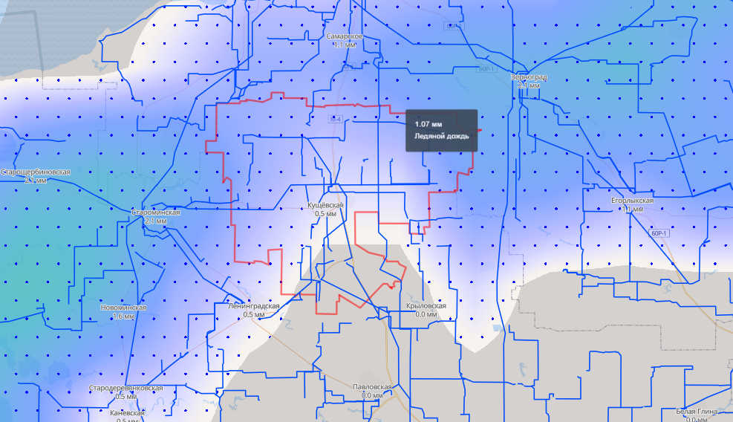
ИНФОРМАЦИОННЫЕ МАТЕРИАЛЫ ПО ОСАДКАМ
НА ТЕРРИТОРИИ КРАСНОДАРСКОГО КРАЯ
(РИСК НАРУШЕНИЯ ЭЛЕКТРОСНАБЖЕНИЯ НА 11.08.2023)
Кущевский р-н
Условные обозначения
23721/68086
осадки, мм
23%
879/332
10
10
- линии электропередач
20
- количество осадков (УГМС), мм
15
- порывы ветра (УГМС), м/с
- прогноз нарушения ЛЭП (УГМС)
321/20
- протяженность ЛЭП/ТП (шт.)
19/330
- кол-во домов /населения
- износ электроэнергетических систем
60%
Город
- муниципальное образование
ГУ МЧС России по Краснодарскому краю
АРМ № 7
16:00 10.08.2023
Исп. А.Ю. Годлевская
Тел. 3220-5507

Slide 8
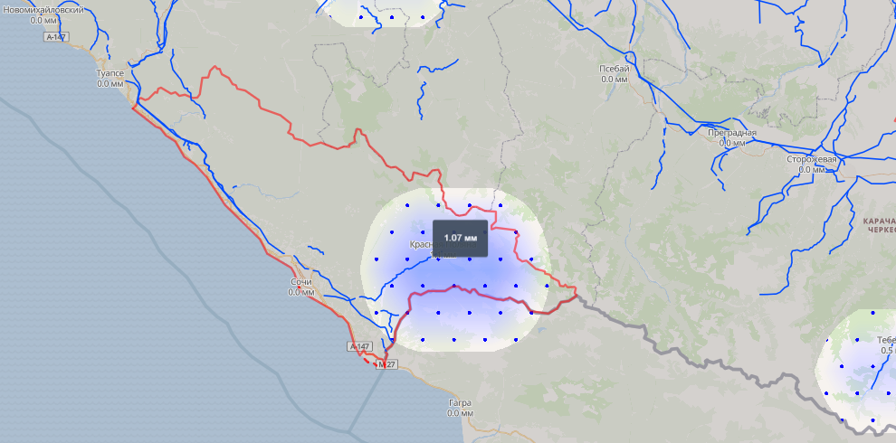
ИНФОРМАЦИОННЫЕ МАТЕРИАЛЫ ПО ОСАДКАМ
НА ТЕРРИТОРИИ КРАСНОДАРСКОГО КРАЯ
(РИСК НАРУШЕНИЯ ЭЛЕКТРОСНАБЖЕНИЯ НА 11.08.2023)
г. Сочи
Условные обозначения
50362/497806
15%
984/1336
осадки, мм
6
7
- линии электропередач
20
- количество осадков (УГМС), мм
15
- порывы ветра (УГМС), м/с
- прогноз нарушения ЛЭП (УГМС)
321/20
- протяженность ЛЭП/ТП (шт.)
19/330
- кол-во домов /населения
- износ электроэнергетических систем
60%
Город
- муниципальное образование
ГУ МЧС России по Краснодарскому краю
АРМ № 7
16:00 10.08.2023
Исп. А.Ю. Годлевская
Тел. 3220-5507

Slide 9
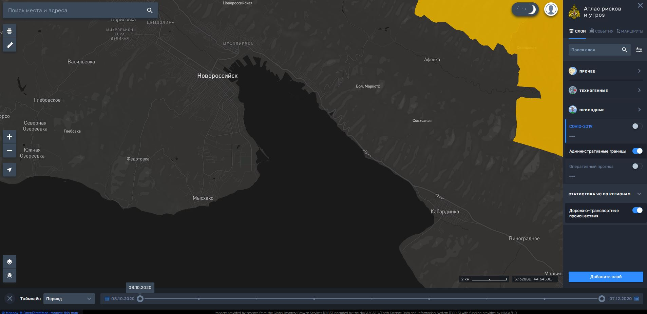
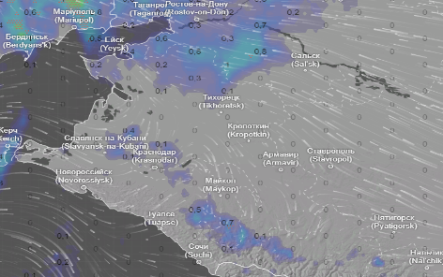
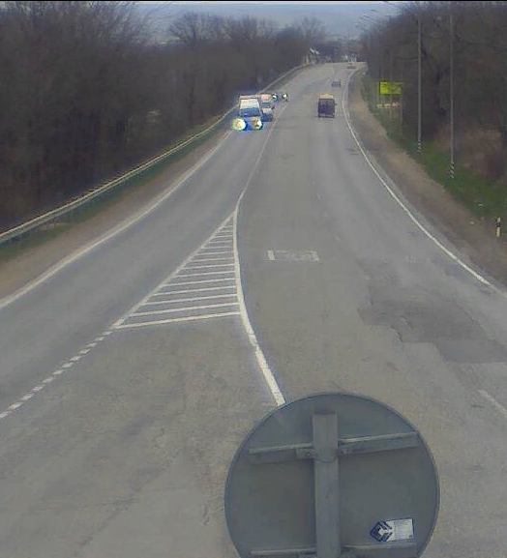
ИНФОРМАЦИОННЫЕ МАТЕРИАЛЫ ПО РИСКУ НАРУШЕНИЯ ТРАНСПОРТНОГО СООБЩЕНИЯ,
СВЯЗАННЫХ С НЕБЛАГОПРИЯТНЫМИ МЕТЕОЯВЛЕНИЯМИ
НА ФЕДЕРАЛЬНОЙ АВТОМОБИЛЬНОЙ ДОРОГЕ М-4 ДОН (НА 11.08.2023)
Прогноз метеоявлений
Трехмерная модель участка
МО г. Новороссийск
М4
1512 км
Аварийно-опасный участок
с 1504 по 1524 км (риск возникновения:
ухудшение видимости, туман)
с. Кабардинка
Условные обозначения
- Участок автодороги с повышенным риском возникновения ДТП, нарушением движения
- Объездная дорога
Отрезанные н.п.: нет
Объездная дорога: нет
- Населенный пункт

